Slide 1
Символизм и модерн как стилистические направления начала XX века

Slide 2
Начало XX века
Начало XX века в мире характеризуется большим количеством направлений в искусстве. Естественно, Россию это не обошло.
В презентации пойдёт речь всего о двух направлениях того периода: стиль модерн (только в изобразительном искусстве) и символизм (в поэзии).

Slide 3
Модерн
Модерн расцвёл ещё в 90-е годы XIX века. В 1898 году было создано сообщество «Мир искусства». В него входили такие художники как Бенуа, Сомов, Рерих, Врубель, Бакст
Мир искусства. 1916—1920. Б. М. Кустодиев

Slide 4
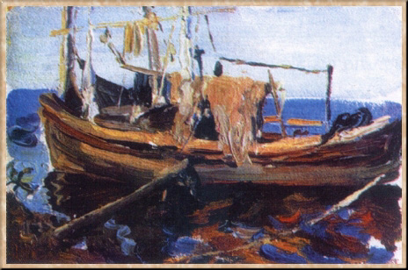
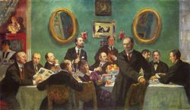
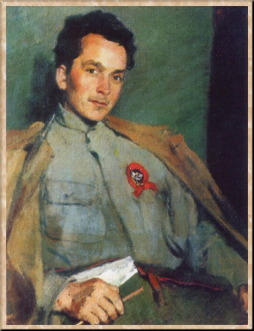
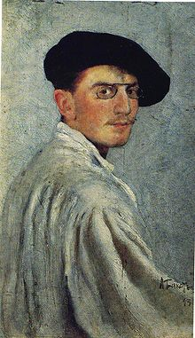
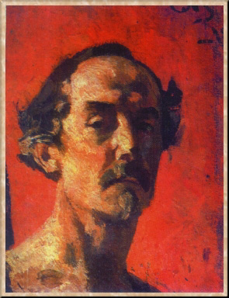
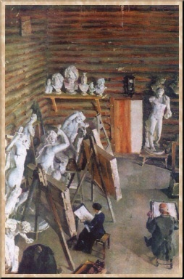
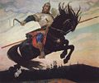
Модерн – одно из течений в модернизме, этот стиль противопоставил себя нетворческому воспроизведению стилей прошлого. Модерн отказался от прямых линий (применялся растительный орнамент). Рассмотрим этот стиль в творчестве русских художников

Slide 5
Мир искусства
Мир искусства — художественное объединение, сформировавшееся в России в конце 1890-х, а также одноимённый журнал, издававшийся с 1898 г. членами группы.
Основателями «Мира искусств» стали художник А. Н. Бенуа и театральный деятель С. П. Дягилев. Классический период в жизни объединения пришелся на 1900—1904 — в это время для группы было характерно особое единство эстетических и идейных принципов. Художники устраивали выставки под эгидой журнала «Мир искусства». После 1904 объединение расширилось и утратило идейное единство. В 1904—1910 большинство членов «Мира искусства» входило в состав Союза русских художников. Объединение фактически прекратило существование в 1924.

Slide 6
Константи́н Андре́евич Со́мов
Константин Сомов родился 18 (30) ноября 1869 г. в Петербурге в семье Андрея Сомова, известного музейного деятеля. С 1888 по 1897 учился в петербургской Академии художеств, затем добровольно покинул ее и два года занимался в академии Коларосси в Париже. С 1899 г. жил в Петербурге.
Еще в молодости Сомов познакомился с А. Бенуа, В. Нувелем, Д. Философовым, с которыми вместе впоследствии участвовал в создании общества «Мир искусства».
В 1913 г. получил статус действительного члена Академии. В 1918 г. стал профессором Петроградских государственных свободных художественных учебных мастерских.
В 1923 г. Сомов уехал из России. С 1925 г. жил во Франции. Он скончался 6 мая 1939 г. в Париже.
Похоронен на кладбище Сент-Женевьев-де-Буа.

Slide 7
Леон Бакст
Лео́н Никола́евич Бакст (настоящее имя — Лейб-Хаим Израилевич, или Лев Самойлович Розенберг; 1866—1924) — российский художник, сценограф, книжный иллюстратор, мастер станковой живописи и театральной графики, один из виднейших деятелей объединения «Мир искусства» и театрально-художественных проектов С. П. Дягилева.

Slide 8
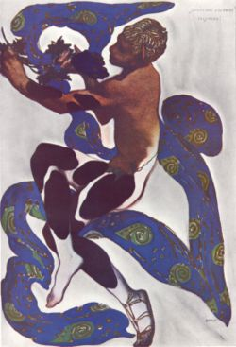
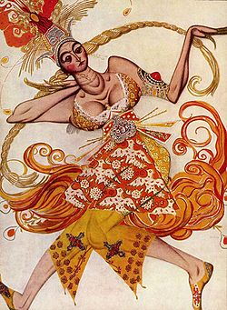
Творчество Бакста Л.

Slide 9
Серге́й Васи́льевич Малю́тин
Серге́й Васи́льевич Малю́тин (22 сентября (4 октября) 1859, Москва — 6 декабря 1937) — российский художник, архитектор, заслуженный деятель искусств РСФСР. Сын купца, родился, жил, работал в Москве. Предположительно является автором росписи первой русской матрёшки
Автопортрет. 1918. Масло

Slide 10
Творчество Малютина С.В.
Портрет Н. II. Богданова-Белъского.
1915. Масло
Скульптурная мастерская.
1903. Масло

Slide 11
Рыбацкий баркас. 1920-е. Масло
Портрет писателя Д. А. Фурманова. 1922. Масло
Кащей. 1904. Масло, резьба

Slide 12
Виктор Михайлович Васнецов
Виктор Михайлович Васнецов родился 3 (15) мая 1848 г. в чувашском селе Лопьял (Лăпăял — «Плетенка, кошель»-деревня в переводе с чувашского) Уржумской волости Вятской губернии (ныне Кировская область), в семье православного священника, происходившего из древней вятской фамилии Васнецовых. Себя художник считал скифом. Образование получил в Вятской духовной семинарии. Учился живописи в Петербурге — сперва у И. Н. Крамского в Рисовальной школе общества поощрения художеств (1867—1868), затем в Академии художеств (1868—1873). По окончании Академии ездил за границу. Выставлять свои работы начал с 1869 г., сначала участвуя в экспозициях Академии, потом — в выставках Передвижников. В 1893 г. Васнецов становится действительным членом Академии художеств. Виктор Васнецов скончался 23 июля 1926 г. в Москве, похоронен на Введенском кладбище.

Slide 13
Творчество Васнецова В.М.
Эскиз 1904 год. Фасад галереи Третьякова
выполнен по рисункам Васнецова
Марка добровольного сбора жертвам
войны 1914 года, Московское городское
общественное управление
«Илья Муромец», 1914 г.

Slide 14
Символизм
В 90-е годы XIX века в России становится модным направление символизма. Оно также получило развитие в разных видах искусства, но ярче всего – в поэзии. Именно к ней мы и обратимся.
Символизм – одно из направлений в «чистом искусстве». Возник во Франции в противовес натурализму.

Slide 15
Символистам присуще то, что обычные слова для них имеют символический, божественный, мистический смысл, постигаемый не разумом, а откровением.
В 90-е годы XIX века сформировалось так называемое «старшее поколение» символистов (наиболее яркий представитель – Брюсов В.Я.), а в начале XX века – «младшее поколение» (Блок А.А.). Рассмотрим их творчество подробнее.

Slide 16
В.Я. Брюсов
Валерий Яковлевич Брюсов (1873-1924) – закончил историко-филологический факультет Московского университета. В 1894-1895 годах выпустил три сборника под названием «Русские символисты». Важнейшая установка в его творчестве – поразить читателя чем-то необыкновенным, эпатировать его.

Slide 17
Творчество Брюсова В.Я.
Творчество (1895 год)
Тень несозданных созданий
Колыхается во сне,
Словно лопасти латаний
На эмалевой стене.
Фиолетовые руки
На эмалевой стене
Полусонно чертят звуки
В звонко-звучной тишине.

Slide 18
А.А. Блок
Александр Александрович Блок (1880-1921) – свой творческий путь начал в символизме. В 1904 году вышел первый сборник его стихов «Стихи о Прекрасной Даме». Прекрасной Дамой в творчестве Блока выступает «вечная женственность». В зрелый период творчества одной из ведущих тем лирики становится тема России.

Slide 19
Творчество А.А. Блока
Servus – Reginae (Слуга – царице)
Не призывай. И без призыва
Приду во храм.
Склонюсь главою молчаливо
К твоим ногам.
И буду слушать приказанья
И робко ждать.
Ловить мгновенные свиданья
И вновь желать.

Slide 20
Твоих страстей повержен силой.
Под игом слаб.
Порой – слуга; порою – милый;
И вечно – раб.
Россия (отрывок)
Россия, нищая Россия,
Мне избы серые твои,
Твои мне песни ветровые –
Как слёзы первые любви!

